Slide 1
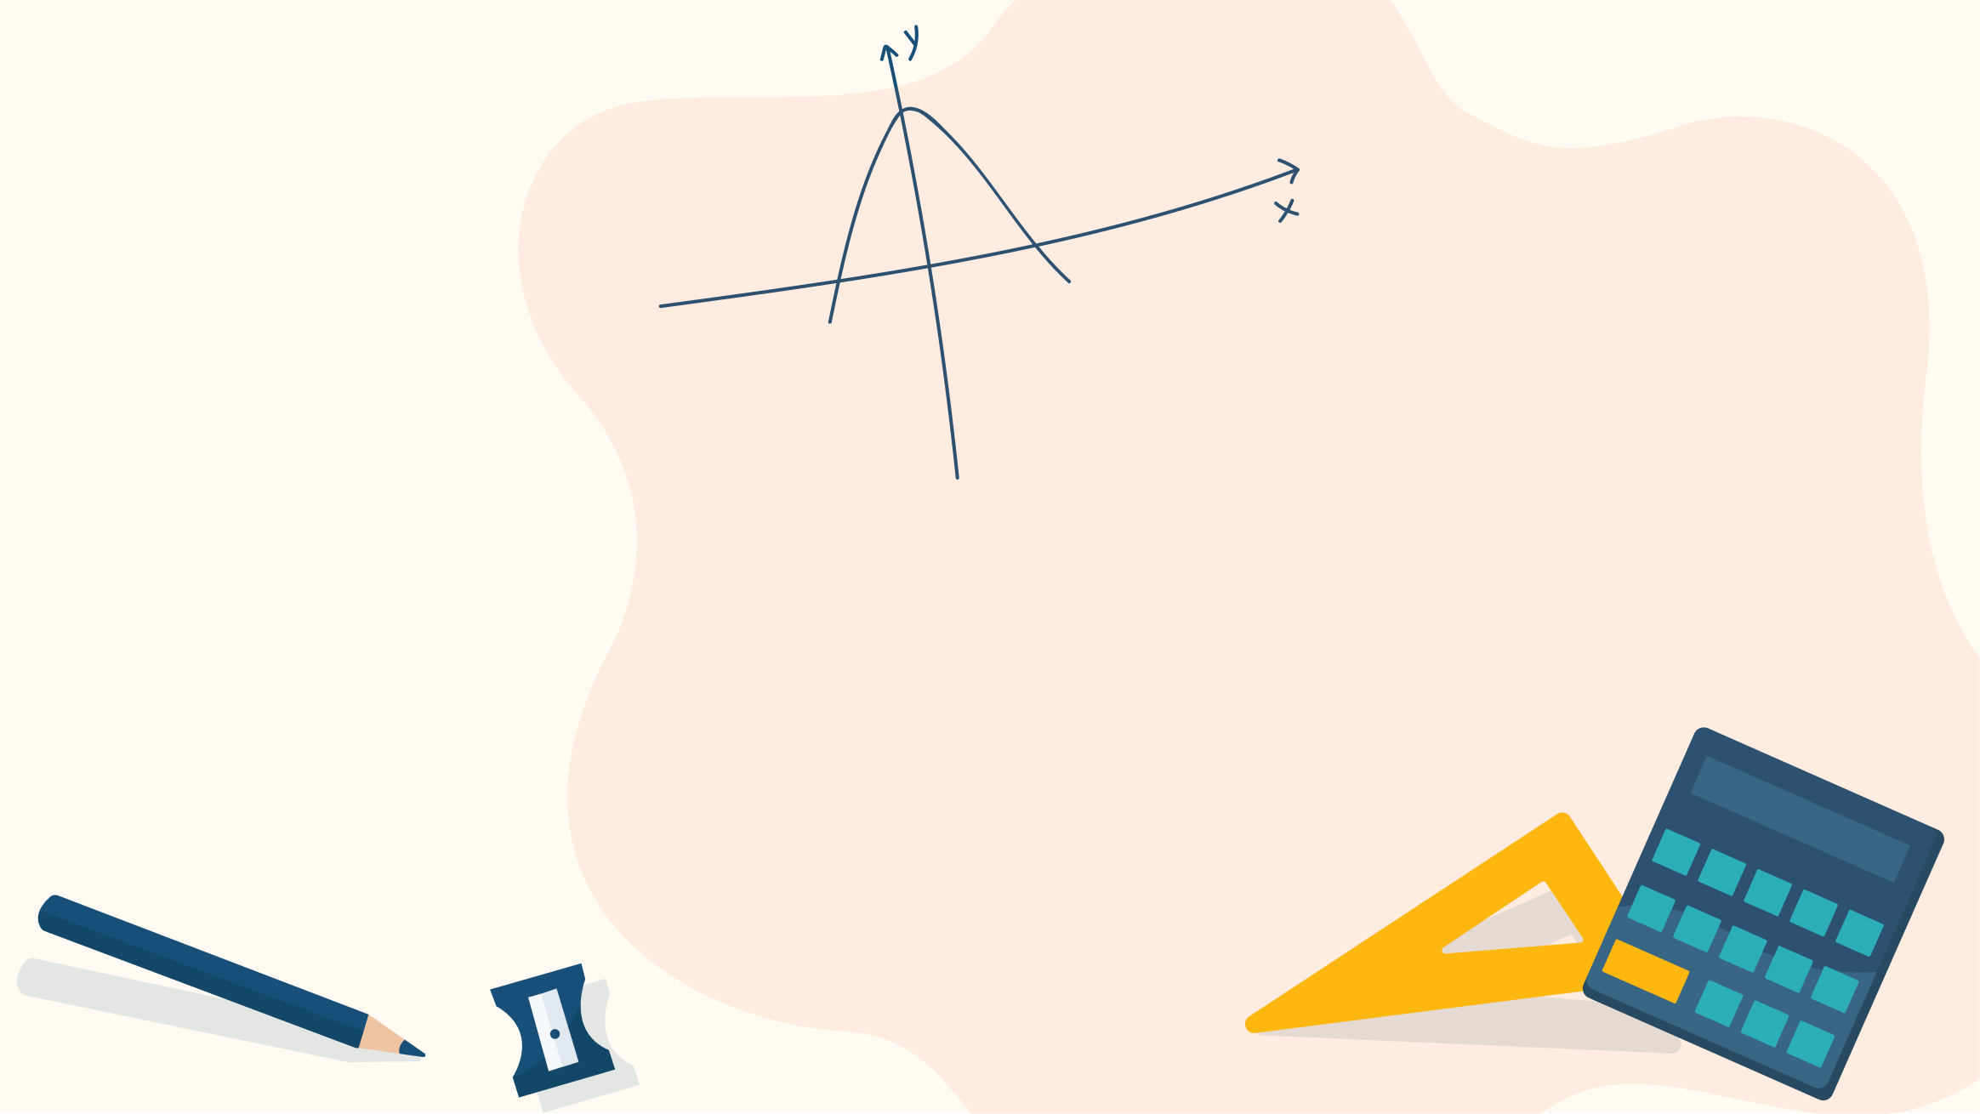
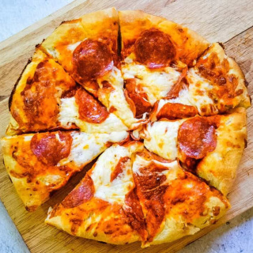
Lumea Fracțiilor
Cum împărțim întregul în părți egale
Prof. Octavian Horia MINDA

Slide 2


Ce vom învăța astăzi?
Să înțelegem ce este o fracție și când o folosim.
Să recunoaștem numărătorul și numitorul.
Să citim și să scriem corect fracțiile.
Să comparăm fracții simple folosind exemple din viața reală.

Slide 3
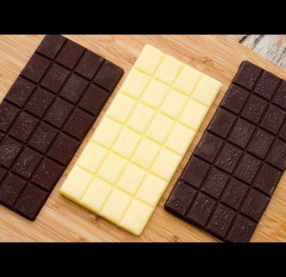
Ce este o fracție?
Imaginează-ți că ai o ciocolată întreagă. Dacă o împarți în părți perfect egale cu prietenii tăi, fiecare bucată reprezintă o fracție din acea ciocolată.
O fracție ne arată câte părți avem dintr-un întreg care a fost tăiat în bucăți egale.

Slide 4
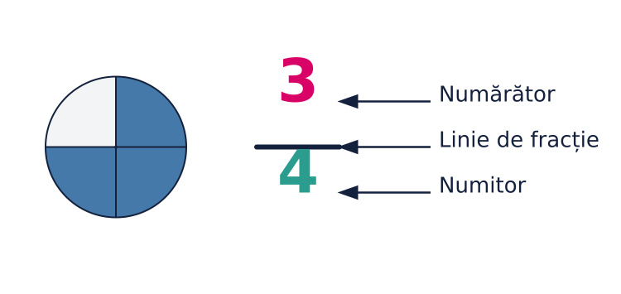
Componentele unei fracții

Slide 5
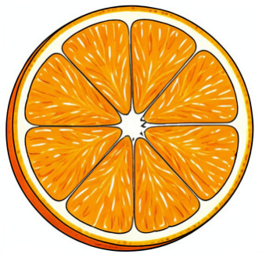
Cine este Numitorul?
Prietenul de jos
Numitorul se scrie sub linia de fracție. El ne spune în câte părți egale a fost împărțit întregul.
Exemplu
Dacă tăiem o portocală în 4 felii egale, numitorul nostru va fi 4.

Slide 6
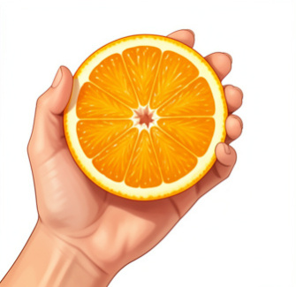
Cine este Numărătorul?
Prietenul de sus
Numărătorul se scrie deasupra liniei de fracție. El ne spune câte părți am luat sau am mâncat din întreg.
Exemplu
Dacă mănânci o felie din cele 4 de portocală, numărătorul este 1.

Slide 7
Verifică-ți cunoștințele
Răspunsuri pe următorul slide...
Într-o fracție, ce ne indică numărul scris sub linia de fracție (numitorul)?
1.
Câte părți am mâncat
2.
În câte părți egale a fost împărțit întregul
3.
Câte bomboane avem în total
4.
Numele fracției

Slide 8
Verifică-ți cunoștințele
✅​
Într-o fracție, ce ne indică numărul scris sub linia de fracție (numitorul)?
1.
Câte părți am mâncat
2.
În câte părți egale a fost împărțit întregul
👍​
3.
Câte bomboane avem în total
4.
Numele fracției

Slide 9
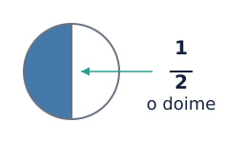
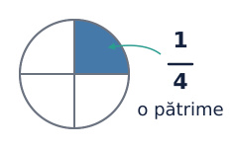
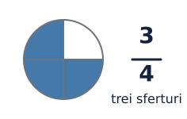
Cum citim fracțiile?
1
2
3
1/2
Se citește 'o doime' sau 'jumătate'.
1/4
Se citește 'o pătrime' sau 'un sfert'.
3/4
Se citește 'trei pătrimi' sau 'trei sferturi'.

Slide 10
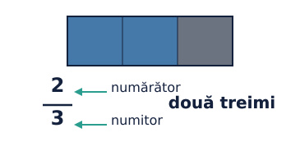
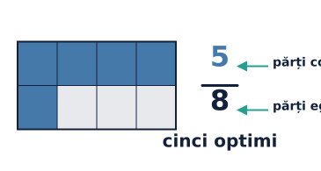
Exemple de citire
2/3 se citește 'două treimi'.
5/8 se citește 'cinci optimi'.

Slide 11
Potrivește cuvintele cu definițiile 🎯​
1.
Numărător
a)
Arată în câte părți am împărțit
2.
Numitor
b)
Arată câte părți am ales
3.
Întreg
c)
Simbolul care separă numerele
4.
Linie de fracție
d)
Obiectul neîmpărțit încă

Slide 12
Potrivește cuvintele cu definițiile 🎯​
✅​
1.
Numărător
b)
Arată câte părți am ales
2.
Numitor
a)
Arată în câte părți am împărțit
3.
Întreg
d)
Obiectul neîmpărțit încă
4.
Linie de fracție
c)
Simbolul care separă numerele

Slide 13
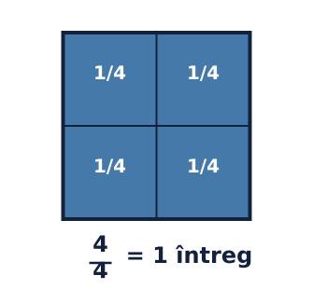
Fracții egale cu întregul
Dacă numărătorul este egal cu numitorul, înseamnă că avem toate părțile, deci avem un întreg.
Exemple
2/2 = 1
4/4 = 1
10/10 = 1

Slide 14
Adevărat sau Fals și de ce? ✅​ ❌​ 🤔​
Fracția 5/5 este mai mică decât un întreg.
👍​
👎​
ADEVĂRAT
FALS
Acum e timpul să explici de ce...

Slide 15
Adevărat sau Fals și de ce? ✅​ ❌​ 🤔​
✅​
Fracția 5/5 este mai mică decât un întreg.
👎​
De ce este așa?
a) 5/5 înseamnă că avem toate cele 5 părți din 5, deci este exact un întreg. ✅​
b) 5 este un număr mic, deci fracția trebuie să fie mică.

Slide 16
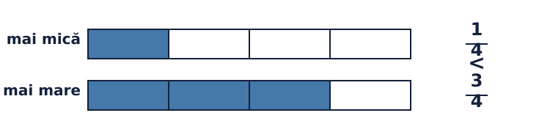
Compararea fracțiilor - Partea I
Când două fracții au același numitor, este ușor!
Fracția cu numărătorul mai mare este mai mare. 3/4 este mai mult decât 1/4.

Slide 17

Povestea celor două pizza
Dacă tu mănânci 2 felii dintr-o pizza tăiată în 8, iar prietenul tău mănâncă 5 felii din aceeași pizza, cine a mâncat mai mult?
Exact! Prietenul tău a mâncat 5/8, deci mai mult decât tine (2/8).

Slide 18
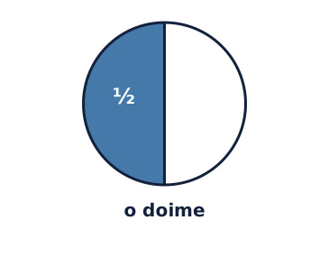
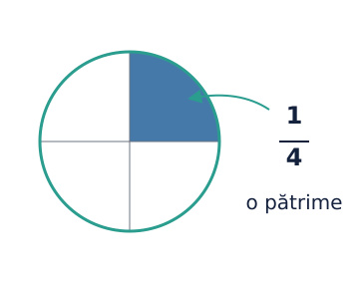
Compararea fracțiilor - Partea II
Când numitorul e mai mare, feliile sunt mai mici. 1/2 > 1/4.

Slide 19

Verificare rapidă
Întrebarea 1:
Cum se numește numărul de deasupra liniei?
Întrebarea 2:
Care fracție este mai mare: 1/2 sau 1/8?
Întrebarea 3:
Cât fac 3/3?
Răspunsuri pe următorul slide...

Slide 20
Verificare rapidă
✅​
Răspunsul 1:
Numărător
Răspunsul 2:
1/2 (jumătatea e mai mare decât o optime)
Răspunsul 3:
Un întreg (1)

Slide 21
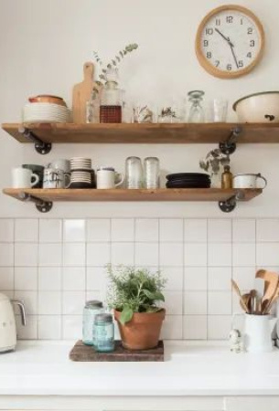
Fracții în jurul nostru
1
Ceasul
Spunem 'fără un sfert' sau 'și jumătate' când ne uităm la timp.
2
Bucătăria
Folosim o jumătate de cană de lapte sau un sfert de linguriță de sare.
3
Muzica
Notele muzicale pot fi pătrimi sau optimi.

Slide 22

Completează spațiile libere 🧩​
Dacă împart un măr în două părți egale, o parte se numește o ____. Dacă îl împart în patru părți egale, o parte este un ____.
Bancă de cuvinte 🏦​
doime, sfert, întreg, numărător, zece
Răspunsuri pe următorul slide...

Slide 23
Completează spațiile libere 🧩​
✅​
Dacă împart un măr în două părți egale, o parte se numește o doime. Dacă îl împart în patru părți egale, o parte este un sfert.
Bancă de cuvinte 🏦​
doime, sfert, întreg, numărător, zece

Slide 24
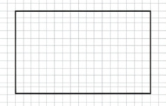
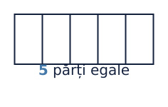
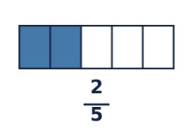
Cum reprezentăm o fracție?
Pasul 1
Desenează o formă geometrică (cerc sau dreptunghi).
Pasul 2
Împarte-o în numărul de părți indicat de numitor.
Pasul 3
Colorează numărul de părți indicat de numărător.

Slide 25
Care este ordinea corectă? 🥚​​
Răspunsuri pe următorul slide...
Ordonează fracțiile de la cea mai mică la cea mai mare:
3/8
5/8
8/8
1/8

Slide 26
Care este ordinea corectă? 🥚​​
✅​
Ordonează fracțiile de la cea mai mică la cea mai mare:
1/8
1.
3/8
2.
5/8
3.
8/8
4.

Slide 27

Fracții subunitare
Atunci când numărătorul este mai mic decât numitorul (ca 2/5), fracția se numește subunitară.
Aceasta înseamnă că avem mai puțin de un întreg.

Slide 28


Discută! 🤷‍♀️​ 💁‍♂️​ 💬​
Discuție în clasă
Aș alege 1/2 din prăjitură. 1/2 este mai mare decât 1/4, deci primesc mai multă prăjitură.

Slide 29
Discută! 🤷‍♀️​ 💁‍♂️​ 💬​
✅​
Ai fi putut spune...
1/2 e mai mare decât 1/4. Cu cât numitorul e mai mic (la 1/x), cu atât fracția e mai mare.

Slide 30

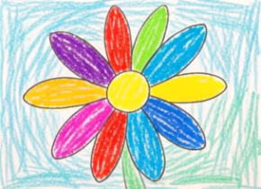
Fii creativ 🖼️​
Desenează Fracția Ta!
Desenează o floare cu 6 petale. Colorează 2 petale cu roșu, 3 petale cu albastru și lasă restul albe. Scrie sub floare ce fracție din petale este roșie și ce fracție este albastră.
De ce vei avea nevoie: 🎨​ 🖌️​
Hârtie, Creioane colorate, Riglă

Slide 31
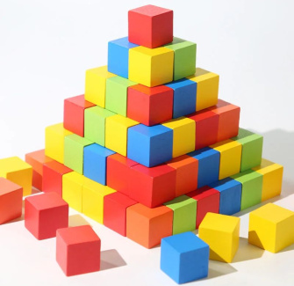
Recapitulare
Ce am învățat:
Fracția reprezintă părți dintr-un întreg.
Numărătorul ne spune câte părți avem.
Numitorul ne spune în câte părți am împărțit.
Dacă numitorul e același, comparăm numărătorii.

Slide 32


Provocarea finală
Găsește în ghiozdanul tău un obiect care poate fi împărțit în fracții (de exemplu, un set de creioane sau o cutie cu bomboane). Arată colegului tău fracția 2/5 folosind acele obiecte!

